Slide 1
图数据库 Neo4j

Slide 2
内容
为何要用图数据库
示例
明星关系图
简介
为何要用 Neo4j
投资关系图
微博关系图
股票关系图
国产化进程
谁在用 Neo4j
界面本地化
图片生动化
数据驱动化
查询智能化
导入自动化
图的基础
应用范例
邮件关系图

Slide 3
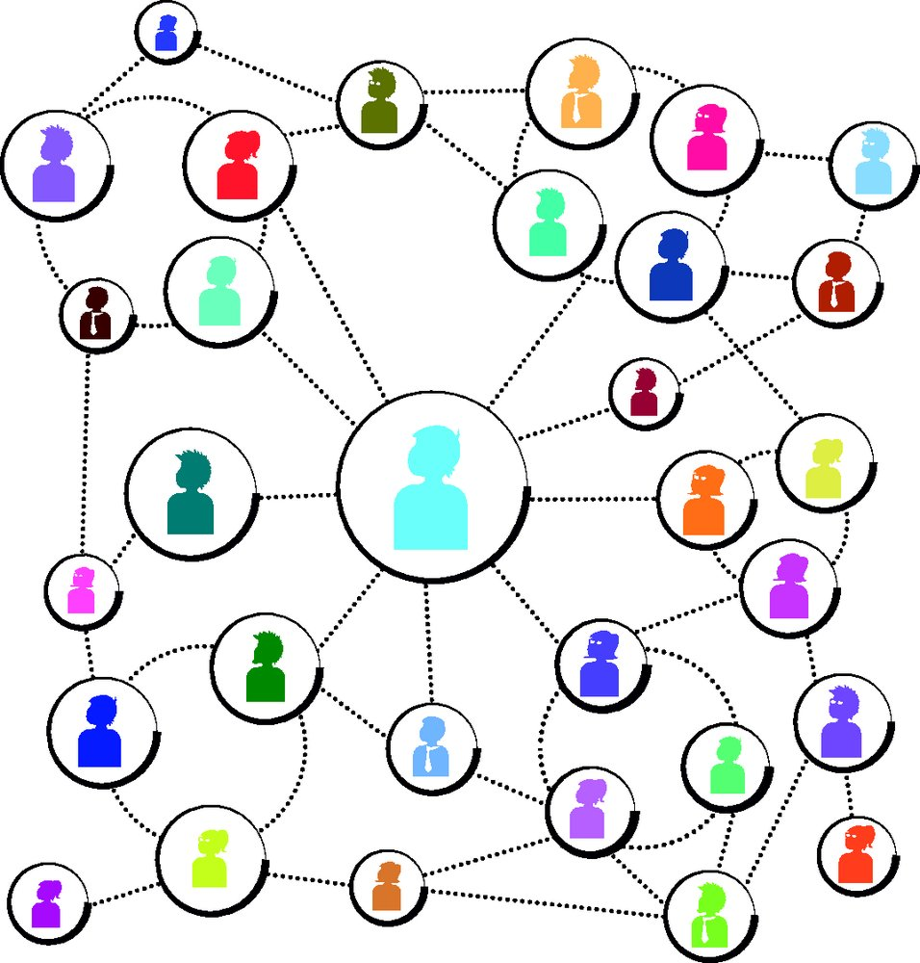
为何要用图数据库
世界本来就是由关系组成的
关系型数据库处理不好关系
图数据库最适合处理关系

Slide 4
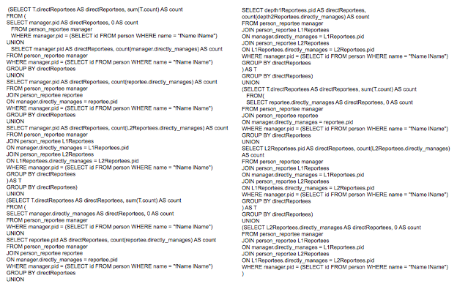

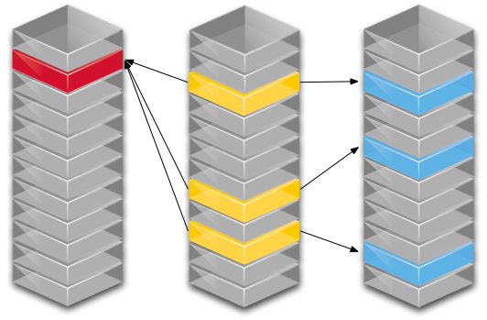
关系型数据库不能很好地处理关系
建模难: 不复杂就不能建模和存储数据和关系
性能低: 随着关系数量和层次的增加，数据库尺寸的增加，性能降低
查询难: 由于需要 JOIN 操作，查询复杂性增加
扩展难: 增加新类型的数据和关系，需要重新设计模式，增加了上市时间
… 导致传统数据库不适用于有实时价值的数据关系
Notes:
Presenter Notes - Challenges with current technologies?
Database options are not suited to model or store data as a network of relationships
Performance degrades with number and levels of relationships making it harder to use for real-time applications
Not flexible to add or change relationships in realtime

Slide 5
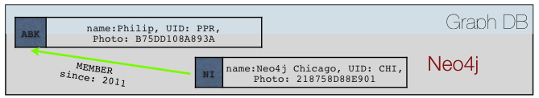
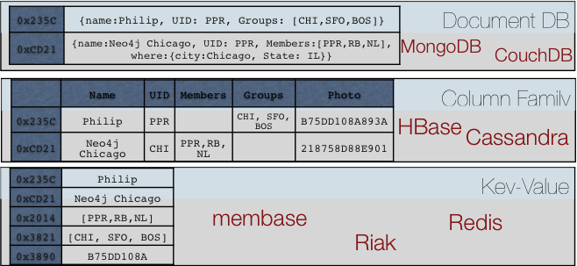
NoSQL 数据库不处理关系
没有数据结构建模或存储数据关系
没有查询结构支持数据关系
在应用中连接数据需要 “JOIN 逻辑”
对事务没有 ACID 支持
… 导致 NoSQL 数据库不适用于有实时价值的数据关系
Notes:
Relating data requires building JOIN logic in the application and more data movement over the network
ACID，是指在可靠数据库管理系统（DBMS）中，事务(transaction)所应该具有的四个特性：
原子性（Atomicity）
一致性（Consistency）
隔离性（Isolation）
持久性（Durability）
这是可靠数据库所应具备的几个特性.

Slide 6
合适的业务使用合适的数据库
离散数据
极少 连接的数据
连接的数据
专注于
数据关系
其它 NoSQL
关系数据库
Neo4j 图数据库
Neo4j 是专为数据关系而生的
开发优势 模型维护容易 查询简单
部署优势 超高性能
使用最少的资源

Slide 7

关系模型与图模型对比
关系模型
图模型
周迅
李大齐
李亚鹏
谢霆锋
认识
李亚鹏
认识
周迅
谢霆锋
个人
个人-朋友
朋友
认识
李大齐

Slide 8
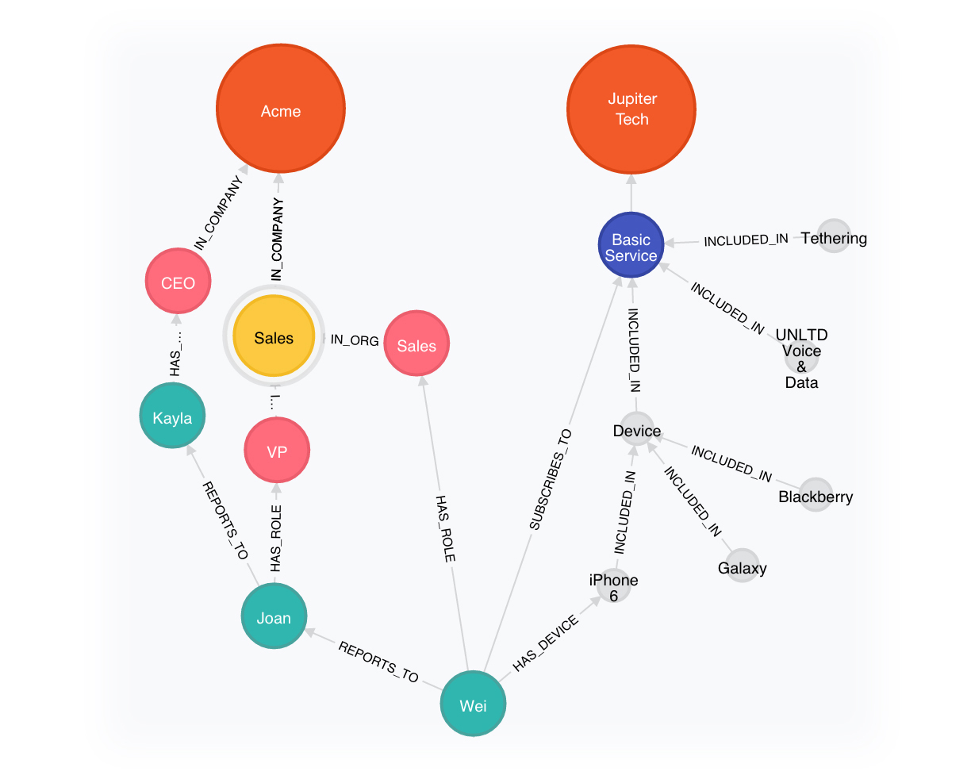
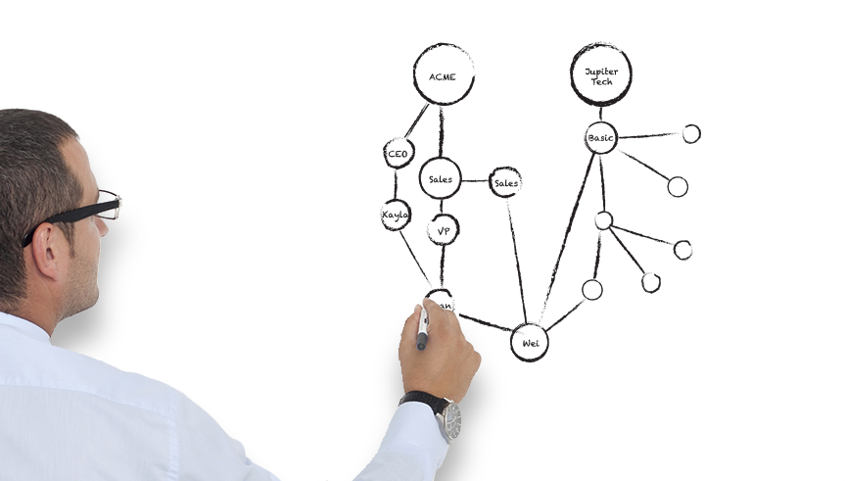
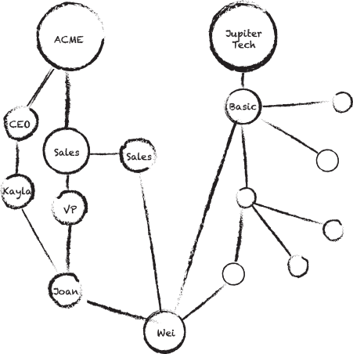
建模简易: 白板模型即物理模型

Slide 9
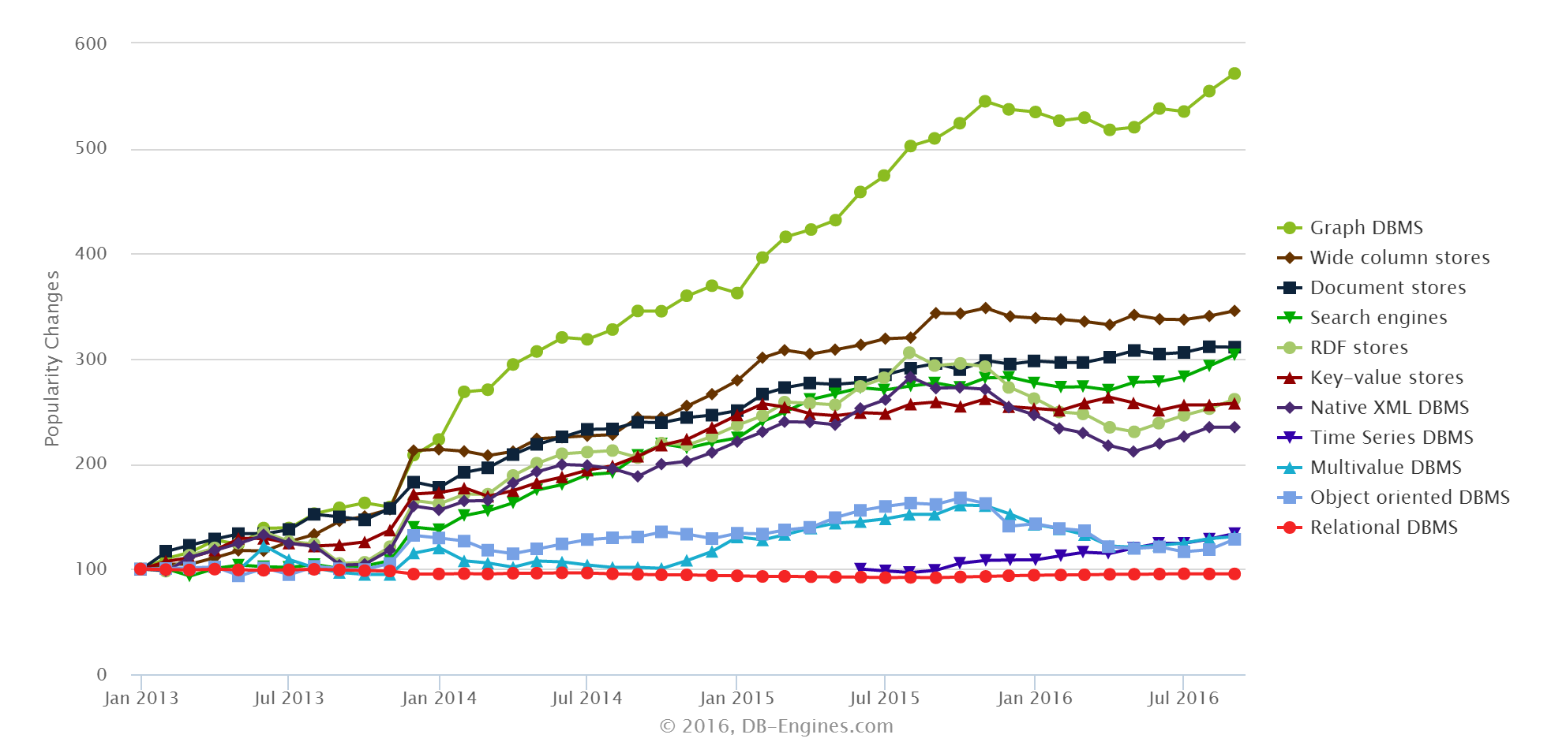
数据库按类别人气趋势
2016年6月

Slide 10
为何要用 Neo4j
世界领先
社区活跃
超高性能
成熟的用户界面，内置丰富的学习和教育资源，使你能轻松愉快地学习和掌握 Neo4j。
可伸缩性
最易学习
世界领先的、最好的图数据库。Neo4j 已被数千家机构用于关键产品生产应用中，其中包括全球2000强中的50多家机构。
地球上最大的和最活跃的图形社区。Neo4j 拥有最大的和最活跃的图数据库爱好者社区，这些爱好者撑起了一个稳健、活跃的生态系统。
不折不扣的高性能读写伸缩性。Neo4j 在提供超高速读写性能的同时，还能保证数据的完整性。
依靠完全本地存储和处理达到高性能。索引自由邻接，大大缩短了读取时间，即使数据不断增长，也能提供超并行吞吐量。

Slide 11
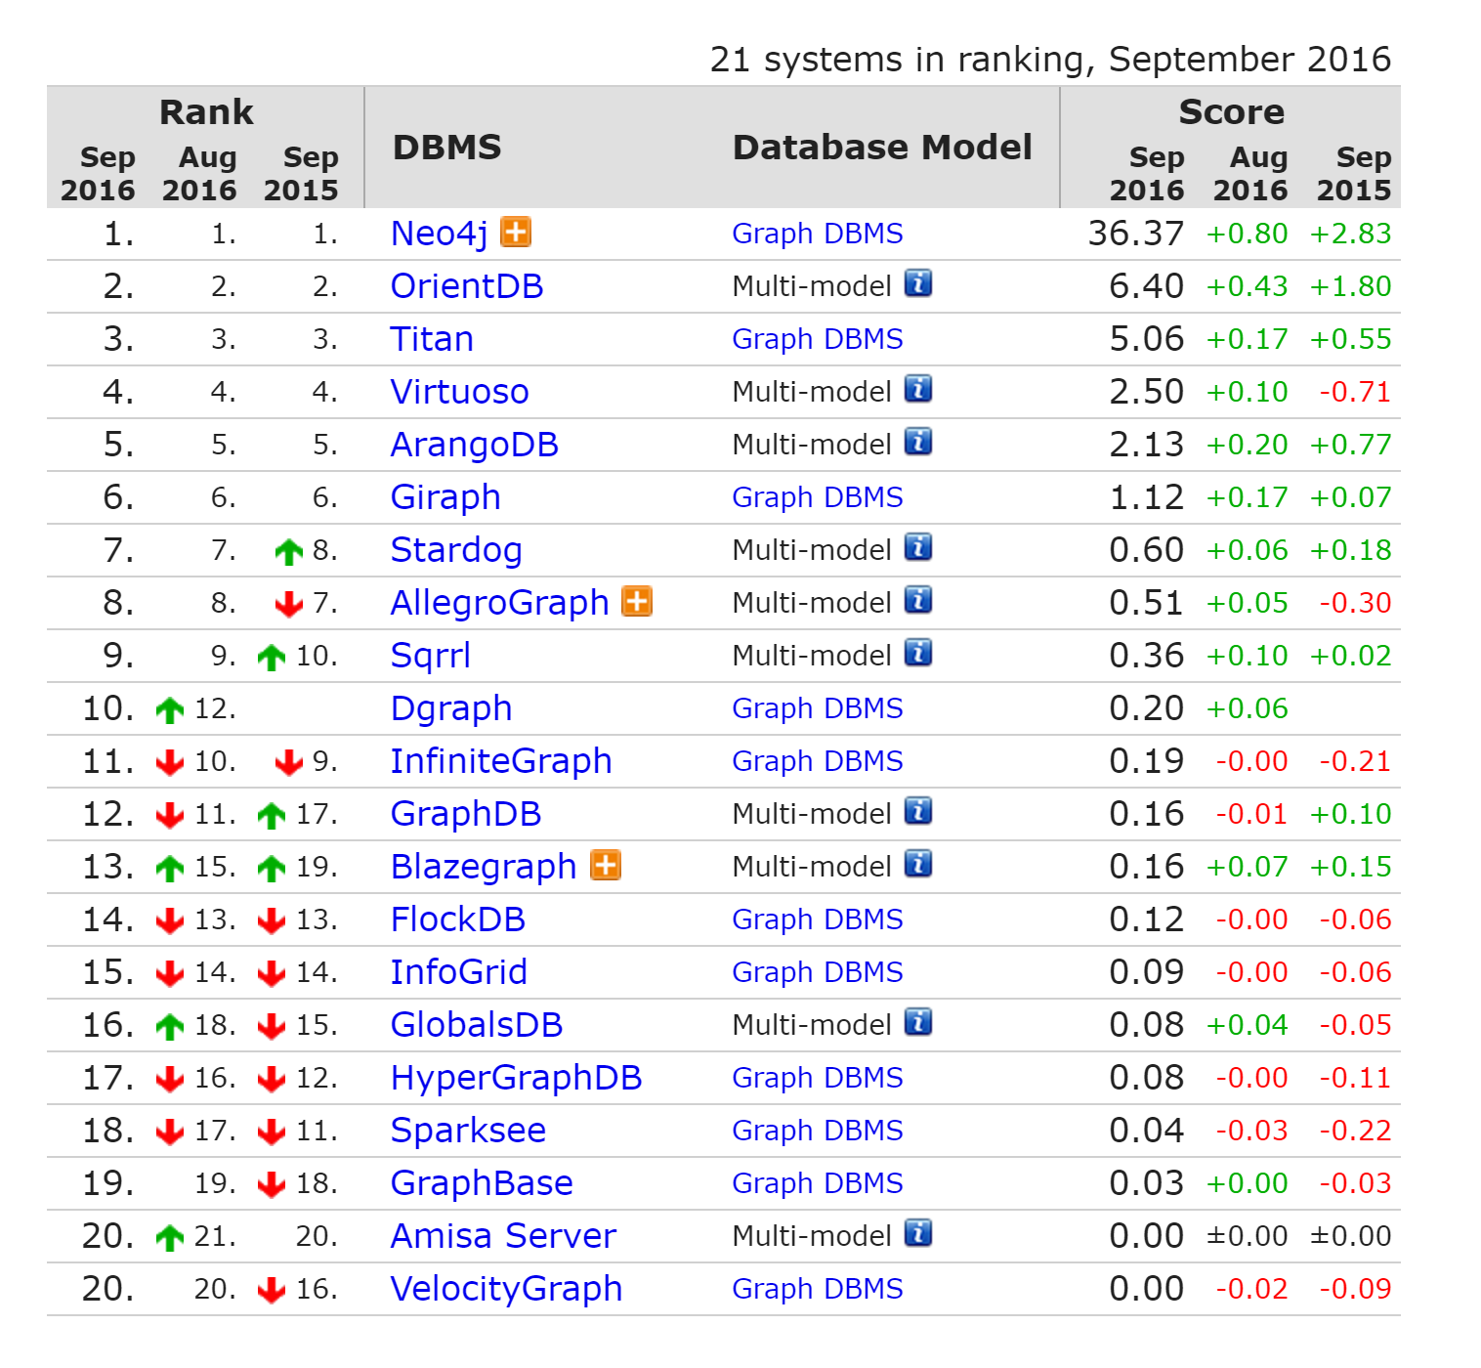
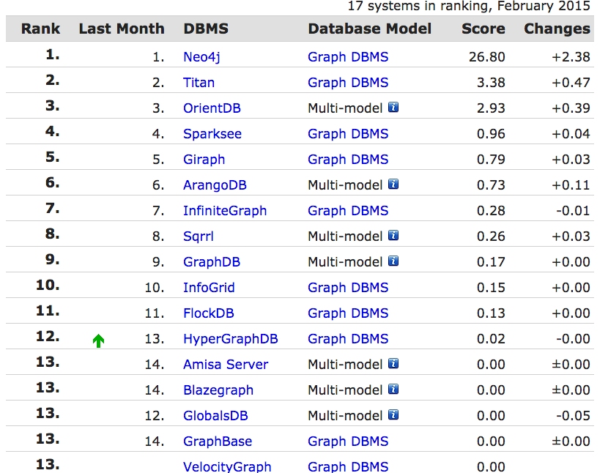
图数据库人气排名
2015年2月 26.80分
2016年9月 36.37分
© http://db-engines.com/en/ranking/graph+dbms

Slide 12
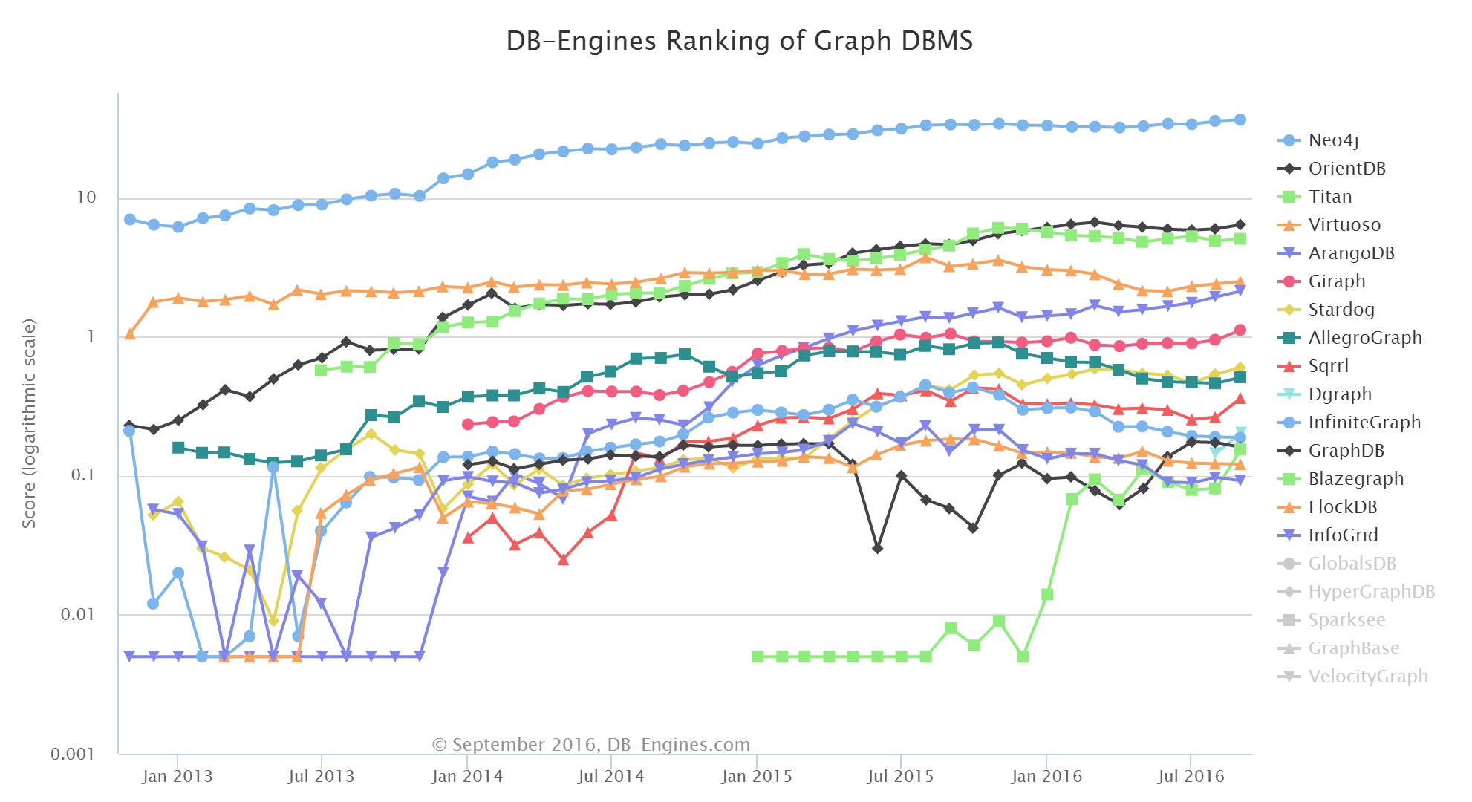
图数据库人气趋势
© http://db-engines.com/en/ranking_trend/graph+dbms

Slide 13

拥有众多图爱好者的最大生态系统
超过1百万的下载量
超过2万培训师
超过1.8万聚会成员
超过100个技术和服务伙伴
超过150个企业版订购客户 其中全球2000中超过 50 家

Slide 14



Neo4j 领导图数据库革命
“对于在数据捕获设计之后，追求数据驱动运营和决策的组织而言，图分析可能是最有效的竞争优势.”
“Forrester 估计，到 2017 年，超过 25% 的企业 将使用图数据库.”
“Neo4j 是当前市场图数据库的领袖.”

Slide 15





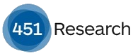


Neo4j 获奖及头条报道
年度技术 2013 2014 2015 2016
博西大数据奖 2013
数据领域中最重要的 100 家公司 2016
最佳展示 100 2014
ODBMS 魔力象限 2014
Who’s Who in NOSQL DBMSs 2013
“图数据库管理系统中的领先者是 Neo4j” 2014
数据管理领域中大数据 100 2013
O’Reilly 出版 – 图数据库 由 Neo Technology 职员编著
Neo's GraphConnect shows graph databases coming into their own Matt Aslett 2013
Neo Technology – 图数据库的兴起 – Robin Bloor 2013

Slide 16


Neo4j 关键产品特征
原生的图存储 确保数据一致性和性能
原生的图处理 实时下每秒达数以百万跳
“白板友好” 数据建模 数据建模更加自然
数据完整性高 完全支持 ACID 事务处理
功能强大，富有表现力的查询语言 比 SQL 要少 10 到 100 倍的代码
可伸缩性和高可用性 图的垂直和水平伸缩优化
内置的 ETL 其它数据库的无缝导入
集成 流行语言的驱动程序及 API
MATCH (A)
Notes:
“Neo4j query engine processes millions of hops per second per processor core”

Slide 17
Neo4j 集群 在速度和可用性上大规模的架构优化
集群特征
主从复制，重选主服务器和容错
每个实例都有自己的本地缓冲
水平伸缩及灾难恢复
性能优势
查询内不跨越网络
实时操作 ，具有快速和一致的响应时间
缓冲分区，对于非常大的图，跨集群扩展缓冲
负载均衡器
Neo4j
Neo4j
Neo4j

Slide 18


Neo4j 融入你的企业环境
应用
数据库
关系型 NoSQL Hadoop
最终用户
批量分析基础设施 图计算引擎 企业级数据仓库 …
图数据库集群
Neo4j
Neo4j
Neo4j
数据存储和业务规则执行
数据挖掘和聚合
专门分析
数据
科学家

Slide 19
Neo4j: 图数据库领袖
引入 第一且唯一的 用于属性图的 申明式查询语言
O’Reilly出版 关于 图数据库 的书
发明 属性 图 模型
第一个 原生 图数据库 24/7产品
继续 第一个 图数据库开源
扩展 图数据模型为 带标签的 属性图
技术 领先
2000 2003 2007 2009
2011
2012
2013
2014
2015
第一个 全球 2000 客户
GraphConnect, 第一个 关于图数据库的会议
150+ 客户
50K+ 每月 下载量
500+ 关于图 数据库 的世界范围内 活动
商业 领先
$2.5M 种子轮 来至 Sunstone 和 Conor
$11M A 轮 来至 Fidelity, Sunstone 和 Conor
$11M B 轮 来至 Fidelity, Sunstone 和 Conor
$20M C 轮 领投 Creandum, 跟投 Dawn 和现有资商
投资

Slide 20












谁在用 Neo4j

Slide 21
应用范例: ICIJ事件
汇丰“瑞士泄密事件
203个 国家
10万个 账户
6万份 文件
27.5万个 节点
40万个 联系
ICIJ 调查组织采用 Noe4j 进行处理
查出成千上万诈骗、贿赂、逃逸事件

Slide 22

NEO4j 典型案例
实时推荐
主数据管理
欺诈检测
基于图的搜索
网络和IT运营
身份和访问管理

Slide 23
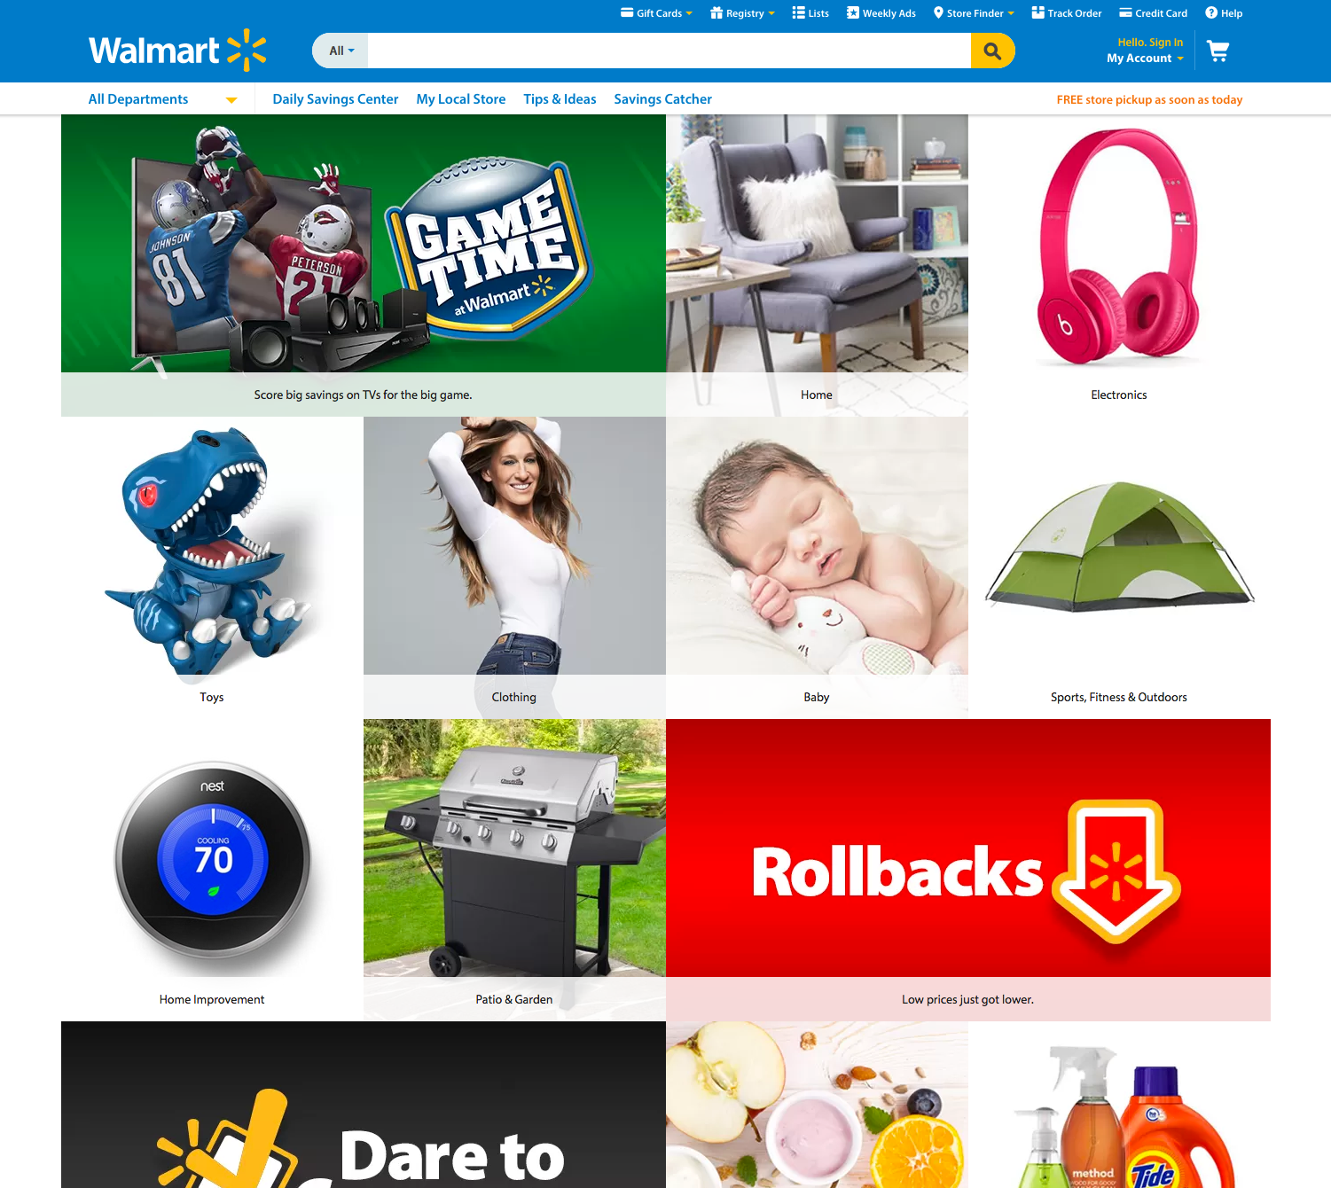

NEO4j 典型案例
实时推荐
主数据管理
欺诈检测
基于图的搜索
网络和IT运营
身份和访问管理
“Neo4j 是当今市场图数据库的领袖, 它具有可伸缩性和高可用性等企业级功能，是满足我们需求的最佳选择.”
Marcos Wada
Software Developer, Walmart

Slide 24
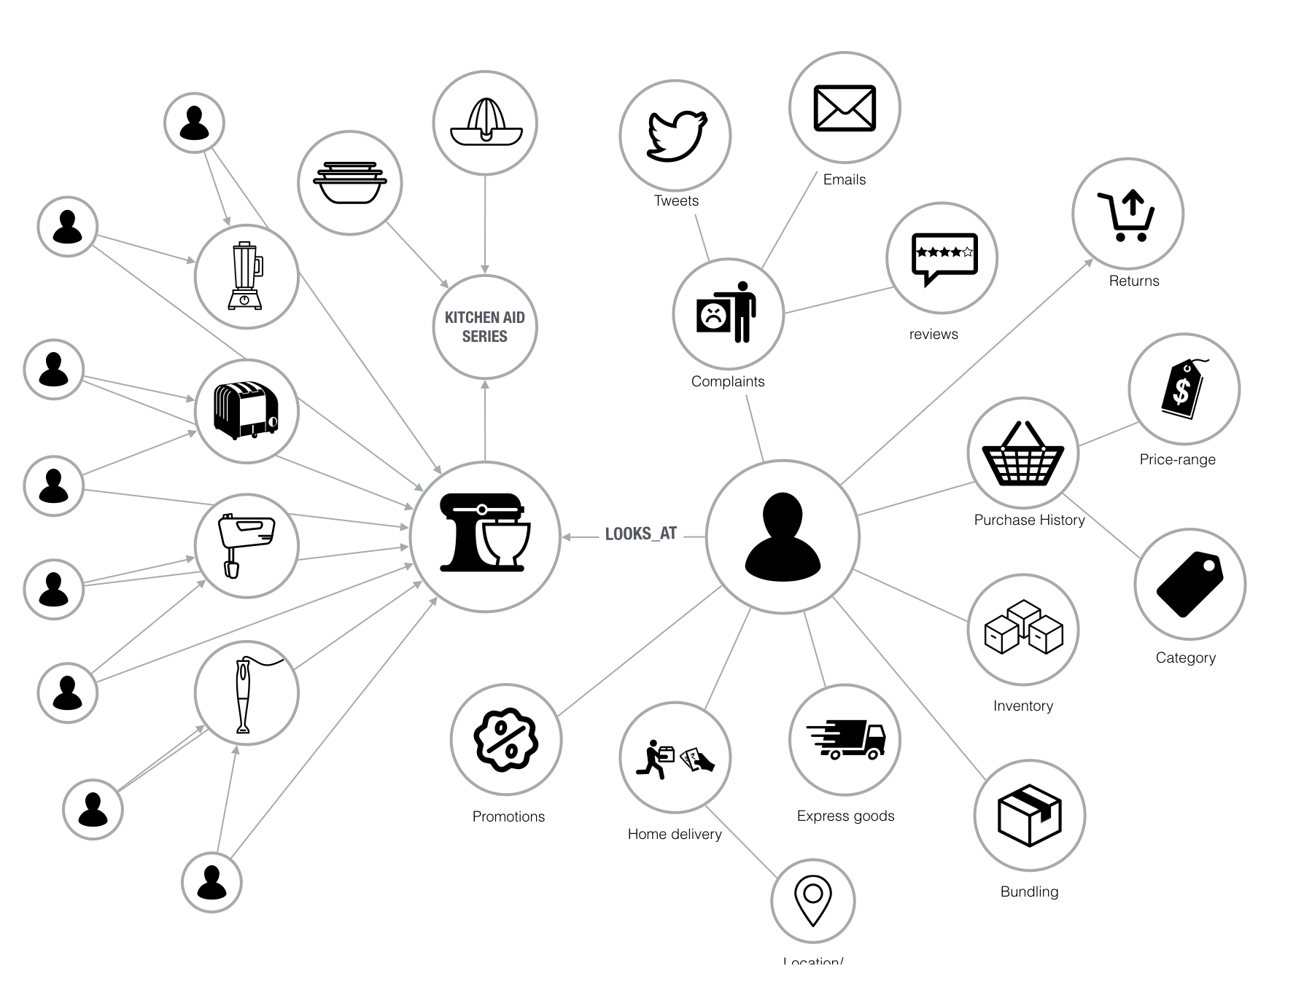
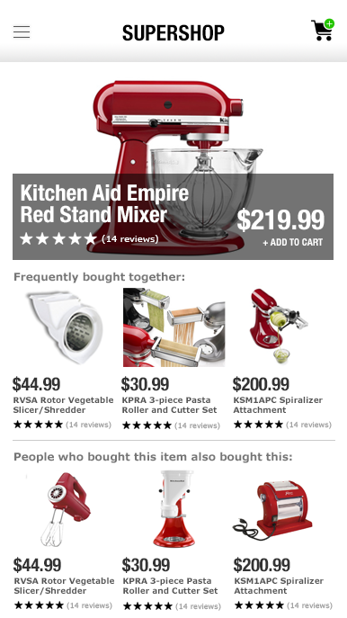
实时推荐
Notes:
The important thing to remember is, the more you know about your consumer, the more relevant your recommendations will be, the better the chance is that you’ll actually be able to make a sale. And this is a numbers game – and once you start doing this on scale…

Slide 25


NEO4j 典型案例
实时推荐
主数据管理
欺诈检测
基于图的搜索
网络和IT运营
身份和访问管理
Neo4j 是 Cisco HMP 的心脏: 用于管理和单一可信来源，以及 Cisco 所有层次结构的一站式商店.
-Prem Malhotra,
Director of Enterprise Architecture at Cisco Systems

Slide 26
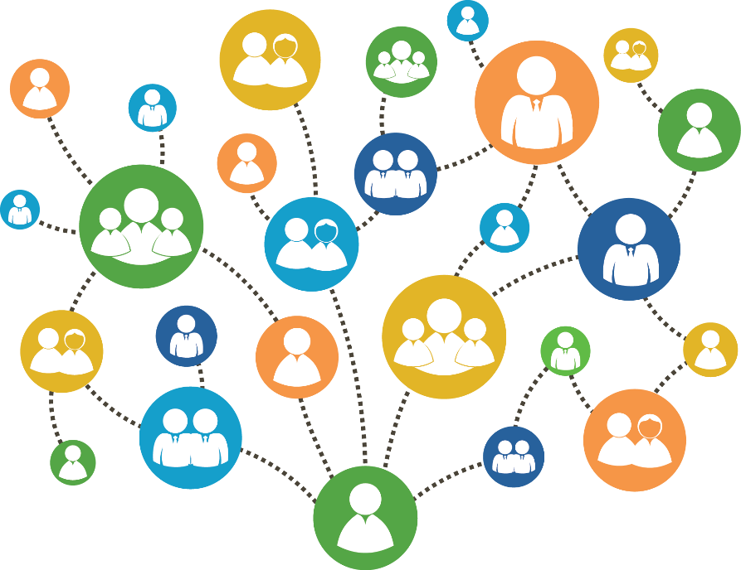
主数据管理
组织架构
VP
社交网络
总监
职员
总监
经理
经理
经理
经理
职员
职员
职员
职员
用户
U
网络
服务
产品订购
用户访问
路由器
路由器
客户
C
交换机
交换机
C
控制
账号
A
A
A
光纤链路
光纤链路
光纤链路
订购
订购
S
S
S
S
S
海底电缆

Slide 27

NEO4j 典型案例
实时推荐
主数据管理
欺诈检测
基于图的搜索
网络和IT运营
身份和访问管理
“图数据库为揭露诈骗环、高级骗局提供了高度精确的新方法, 并且能够实时终止高级欺诈行为.”
Gorka Sadowski
Cyber Security Expert

Slide 28
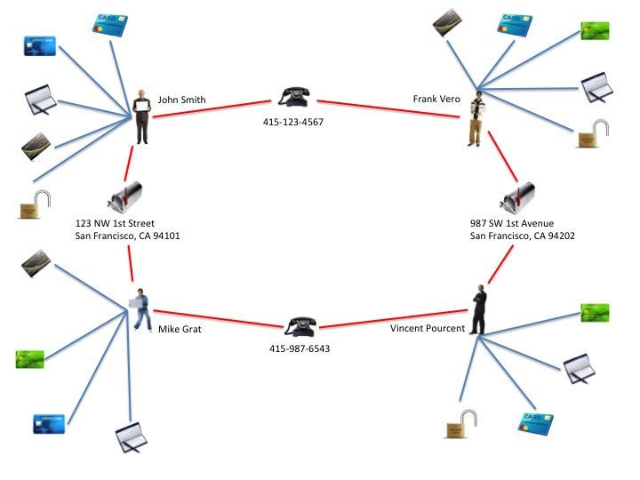
合成身份的诈骗环
4 个合成身份的诈骗环, 每个身份有 4-5 账号, 总共 18 个账号.
假定每个账号平均贷款 $4K, 银行的损失则高达 $72K.

Slide 29
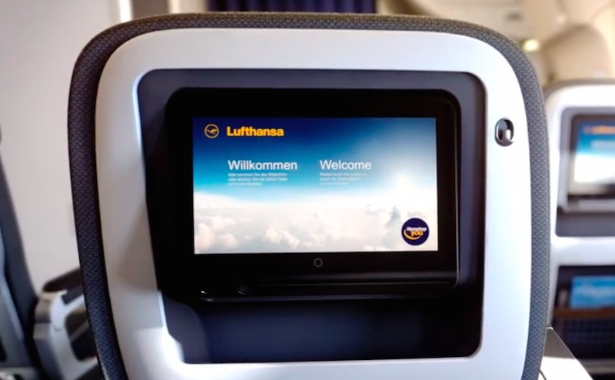

NEO4j 典型案例
实时推荐
主数据管理
欺诈检测
基于图的搜索
网络和IT运营
身份和访问管理
使用 Neo4j 来管理数字资产及其新一代机上娱乐系统.

Slide 30
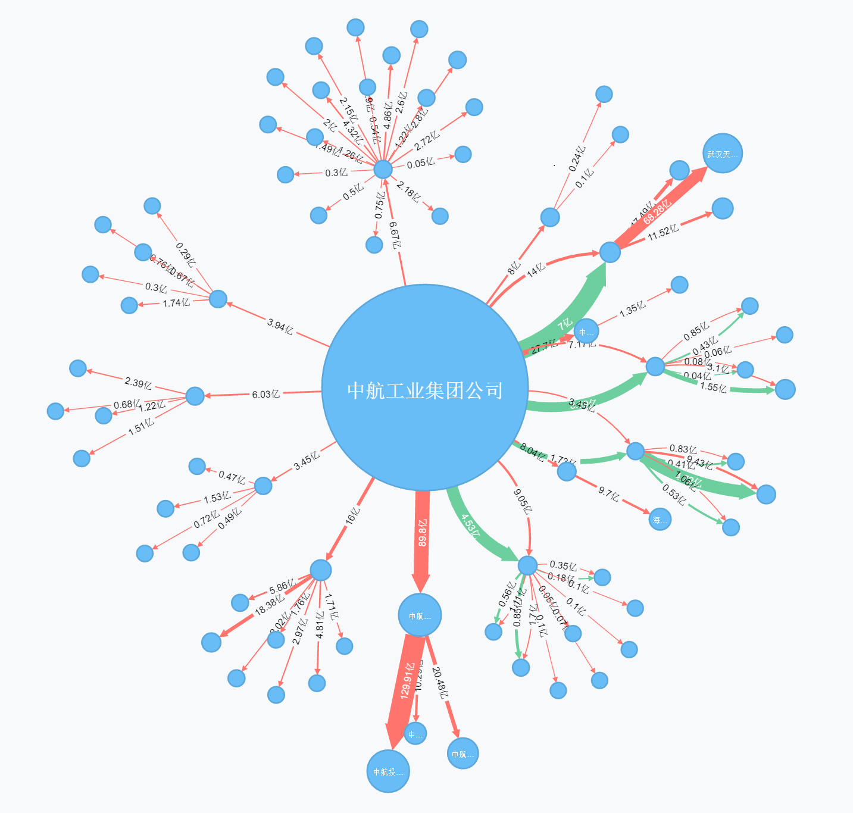
基于图的搜索: 公司投资担保关系网

Slide 31


NEO4j 典型案例
实时推荐
主数据管理
欺诈检测
基于图的搜索
网络和IT运营
身份和访问管理
使用 Neo4j 为大型电信服务提供商进行网络拓扑分析

Slide 32
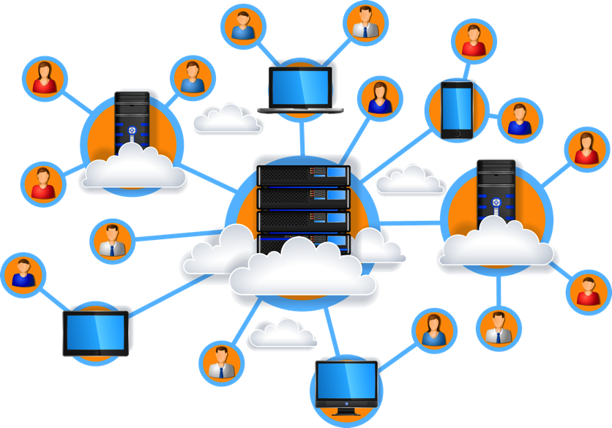
网络和IT运营

Slide 33


NEO4j 典型案例
实时推荐
主数据管理
欺诈检测
基于图的搜索
网络和IT运营
身份和访问管理
瑞银 (UBS) 获得 2014“最佳身份和访问管理 App”奖.

Slide 34
身份和访问管理
管理
组
公司
员工
账号

Slide 35


























































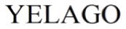








更多成功案例
社交
推荐
搜索与发现
网络和数据中心
主数据管理
身份和访问
GEO

Slide 36


















垂直应用精选
金融服务
通讯
健康和生命科学
HR和招聘
媒体和出版
社交网
工业和物流
游戏娱乐
消费品零售
商业服务
信息服务

Slide 37
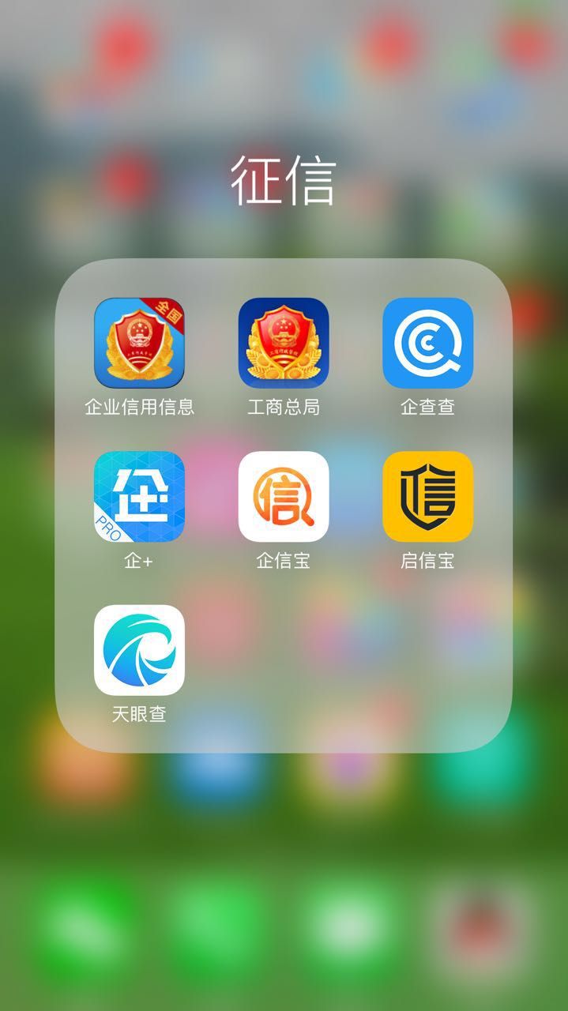
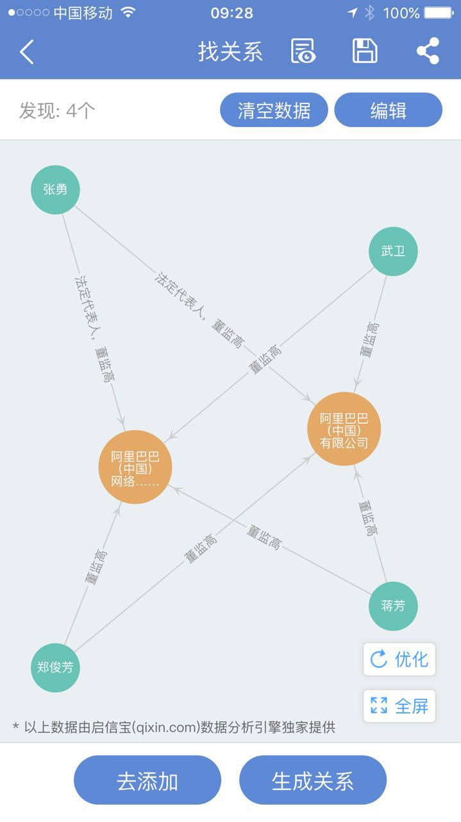
国内案例: 征信

Slide 38
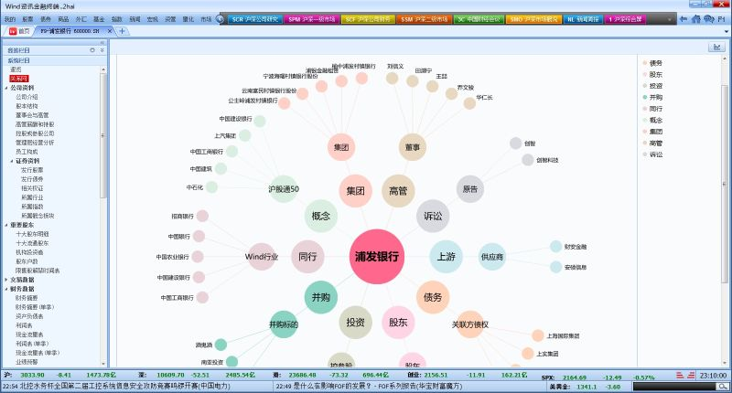
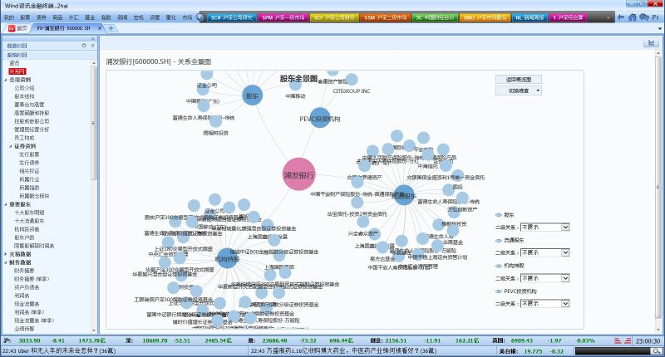
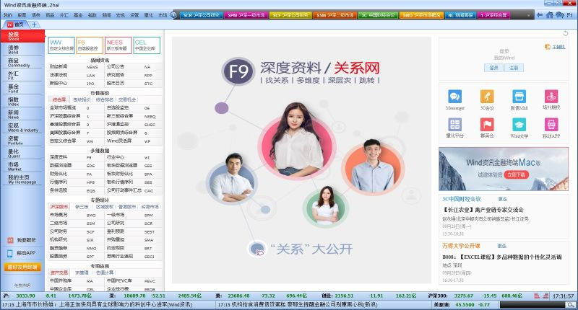
国内案例: 股票

Slide 39


图的基础：节点、关系与属性
姓名: “张三”
生日: 1970年5月29日
微信: “san”
节点
图中的对象
可带若干名-值属性
可带标签
关系
连接节点（有类型、带方向）
可带若干名-值属性
姓名: “李四”
生日: 1975年11月5日
爱
爱
个人
个人
住在一起
驾驶
拥有
初次领证: 2011年1月10日
汽车
品牌: “Volvo”
型号: “V70”

Slide 40

图的基础： 用 Cypher 创建节点、关系
爱
张三
李四
节点
节点
CREATE (:个人 { 姓名:“张三”} ) -[:爱]-> (:个人 { 姓名:“李四”} )
标签
属性
标签
属性

Slide 41
图的基础： 用 Cypher 查询
爱
张三
李四
节点
节点
MATCH (:个人 { 姓名:“张三”} ) -[:爱]-> (:个人 { 姓名:“李四”} )
标签
属性
标签
属性

Slide 42
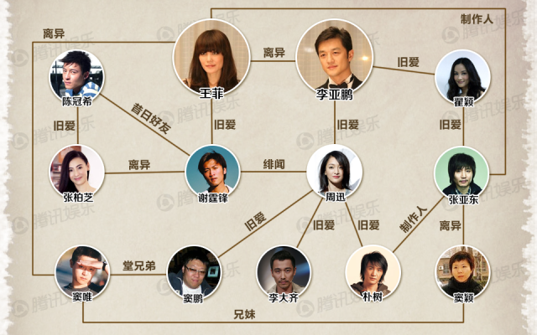
示例：明星关系图（原文）

Slide 43
示例：明星关系图（创建）
Notes:
CREATE
(陈冠希:明星 { name: "陈冠希"}),
(王菲:明星 { name: "王菲"}),
(李亚鹏:明星 { name: "李亚鹏"}),
(瞿颖:明星 { name: "瞿颖"}),
(张柏芝:明星 { name: "张柏芝"}),
(谢霆锋:明星 { name: "谢霆锋"}),
(周迅:明星 { name: "周迅"}),
(张亚东:明星 { name: "张亚东"}),
(窦唯:明星 { name: "窦唯"}),
(窦鹏:明星 { name: "窦鹏"}),
(李大齐:明星 { name: "李大齐"}),
(朴树:明星 { name: "朴树"}),
(窦颖:明星 { name: "窦颖"}),
(梁朝伟:明星 { name: "梁朝伟"}),
(刘嘉玲:明星 { name: "刘嘉玲"}),
(周迅)-[:旧爱]->(窦鹏),
(周迅)-[:旧爱]->(李大齐),
(周迅)-[:旧爱]->(朴树),
(周迅)-[:旧爱]->(李亚鹏),
(周迅)-[:绯闻]->(梁朝伟),
(周迅)-[:绯闻]->(谢霆锋),
(王菲)-[:离异]->(李亚鹏),
(王菲)-[:旧爱]->(谢霆锋),
(王菲)-[:离异]->(窦唯),
(谢霆锋)-[:旧友]->(陈冠希),
(谢霆锋)-[:离异]->(张柏芝),
(张亚东)-[:制作人]->(朴树),
(张亚东)-[:离异]->(窦颖),
(张亚东)-[:制作人]->(王菲),
(李亚鹏)-[:旧爱]->(瞿颖),
(陈冠希)-[:旧爱]->(张柏芝),
(瞿颖)-[:旧爱]->(张亚东),
(窦唯)-[:堂兄弟]->(窦鹏),
(窦唯)-[:兄妹]->(窦颖),
(梁朝伟)-[:夫妻]->(刘嘉玲),
(王菲)-[:好友]->(刘嘉玲)

Slide 44
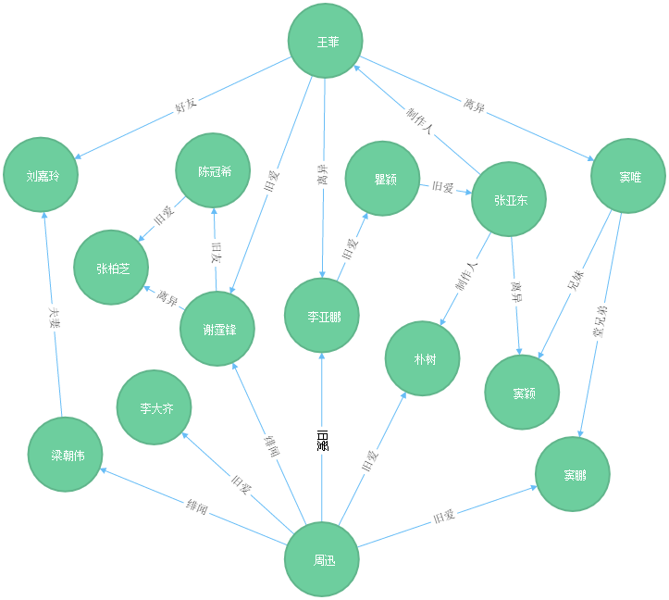
示例：明星关系图（原版）
MATCH (n:明星) RETURN n

Slide 45
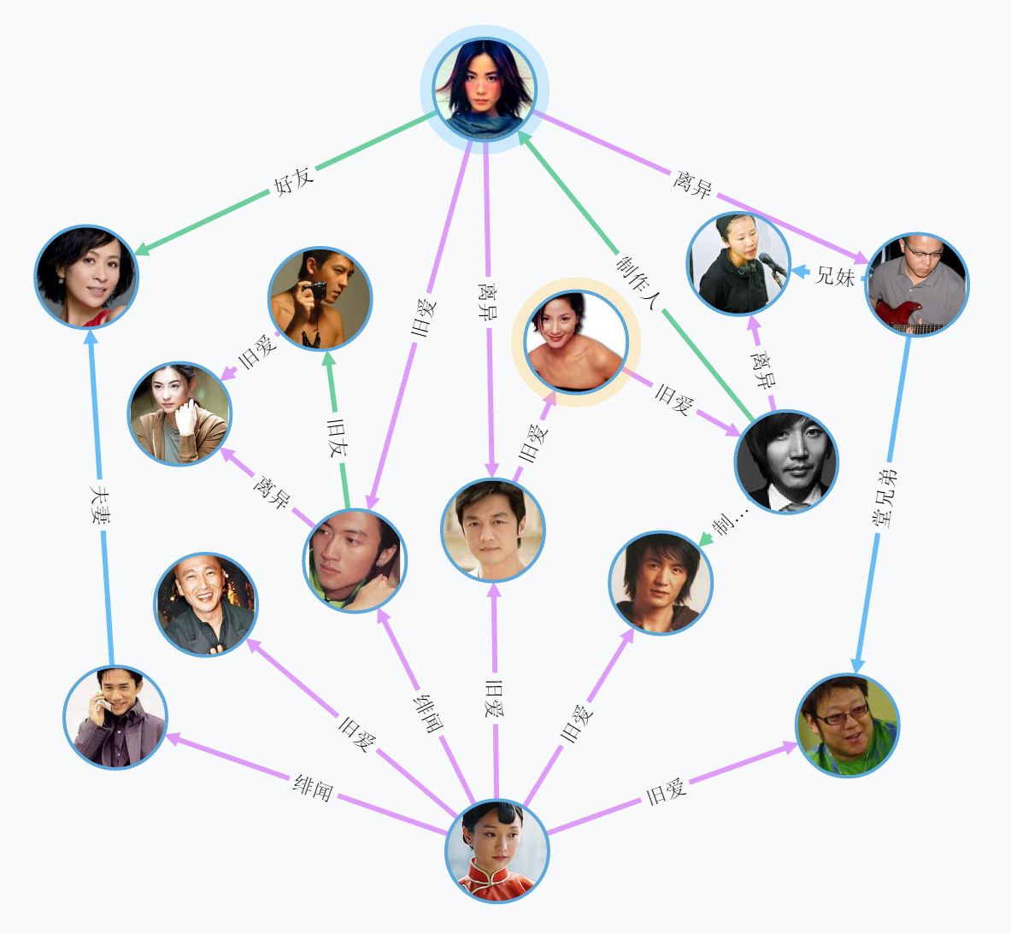
示例：明星关系图（国产版）
MATCH (n:明星) RETURN n

Slide 46
示例：明星关系图（查询）

Slide 47
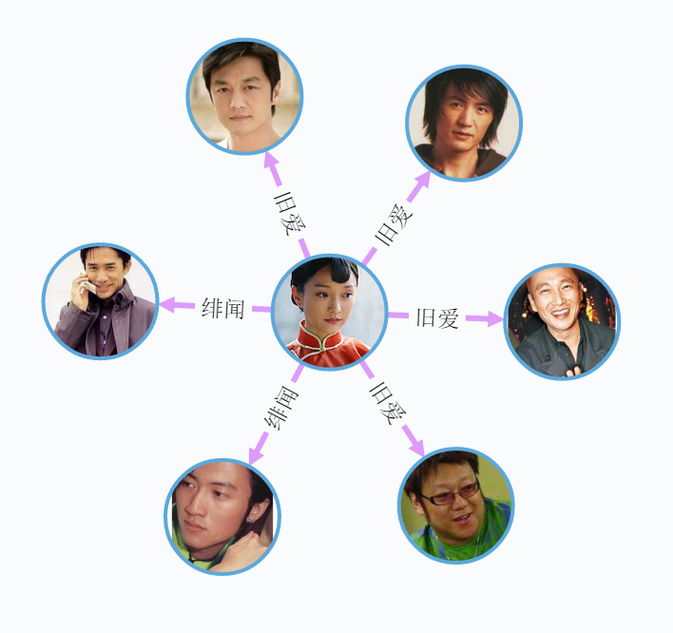
示例：查询周迅的直接关系
match m=(:明星 {名称:"周迅"})-[*..1]-() return m

Slide 48
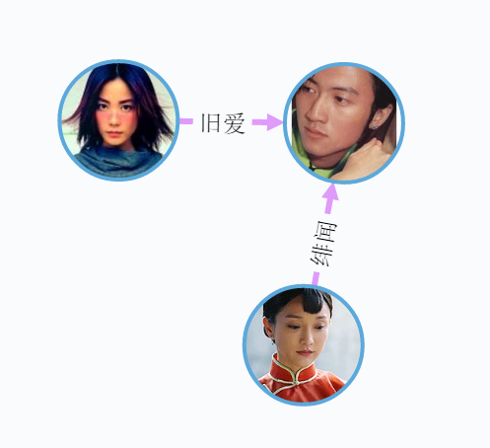
示例：查询周迅与王菲的最短路径
MATCH p = shortestPath((周迅:明星 {名称:"周迅"})-[*..6]-(王菲:明星 {名称:"王菲"}))RETURN p

Slide 49
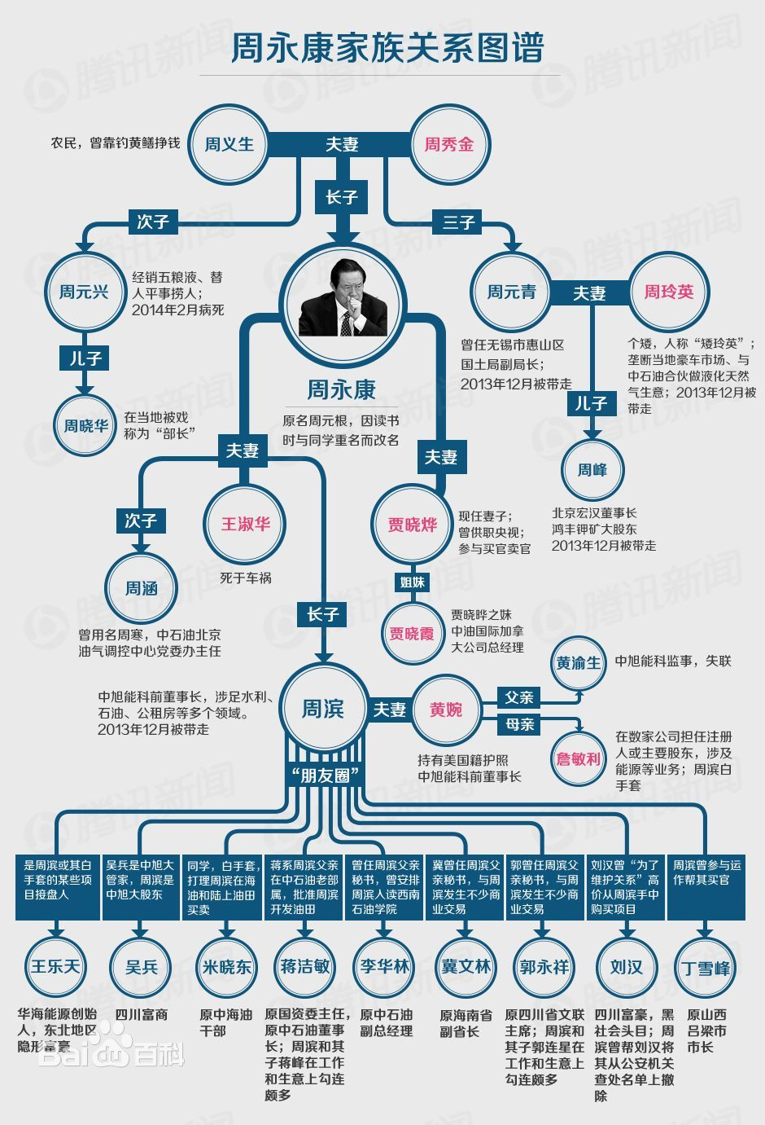
示例：周永康关系图（原文）

Slide 50
示例：周永康关系图（创建）

Slide 51
示例：周永康关系图（查询）

Slide 52
示例：邮件关系图（查询）

Slide 53
示例：微博关系图（查询）

Slide 54
示例：股票关系图（查询）

Slide 55
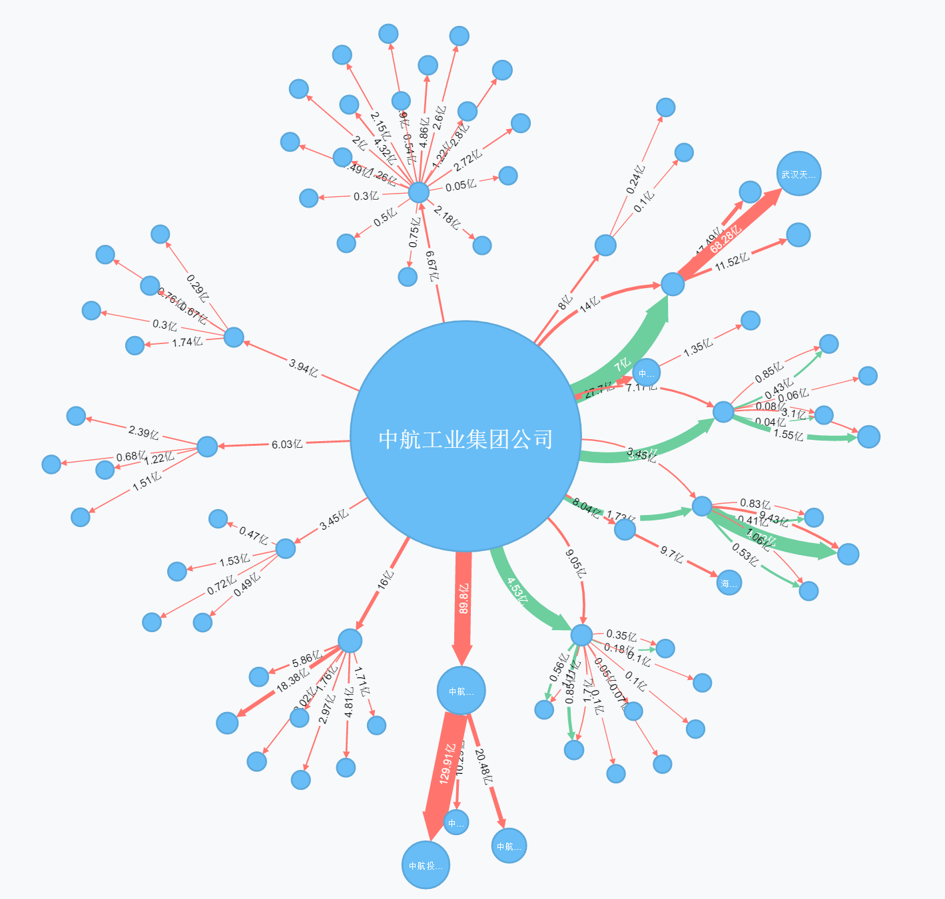
示例：投资关系图（投资与担保）
MATCH a=(:公司 {名称:'中航工业集团公司'})-[r*]->() RETURN nodes(a)

Slide 56
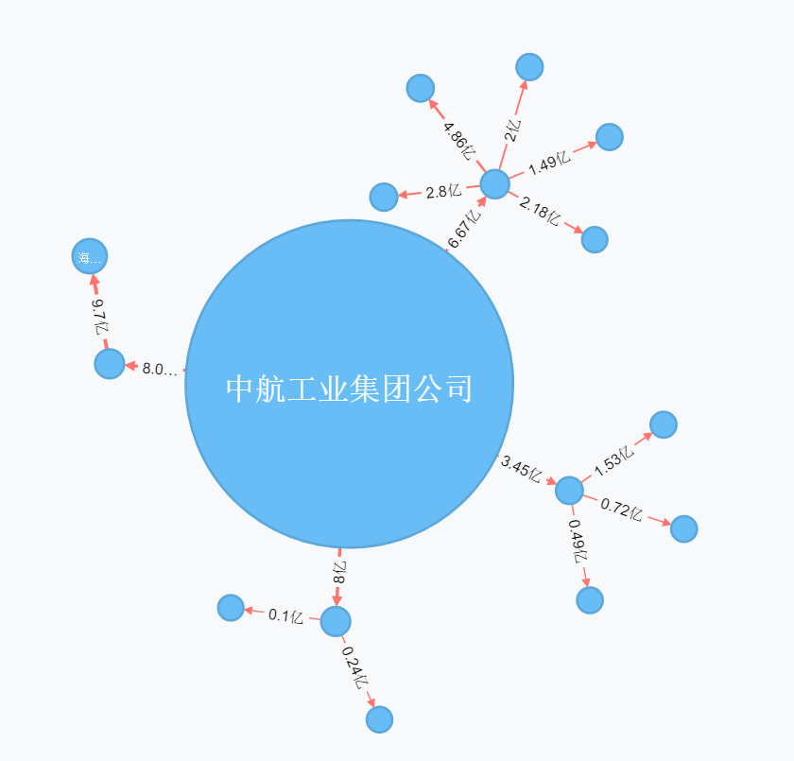
示例：投资关系图（亏本）
MATCH a=(:公司 {名称:'中航工业集团公司'})-[r1:投资]->(c1:公司)-[r2:投资]->(c2:公司) where c2.净利润<0 RETURN nodes(a)

Slide 57
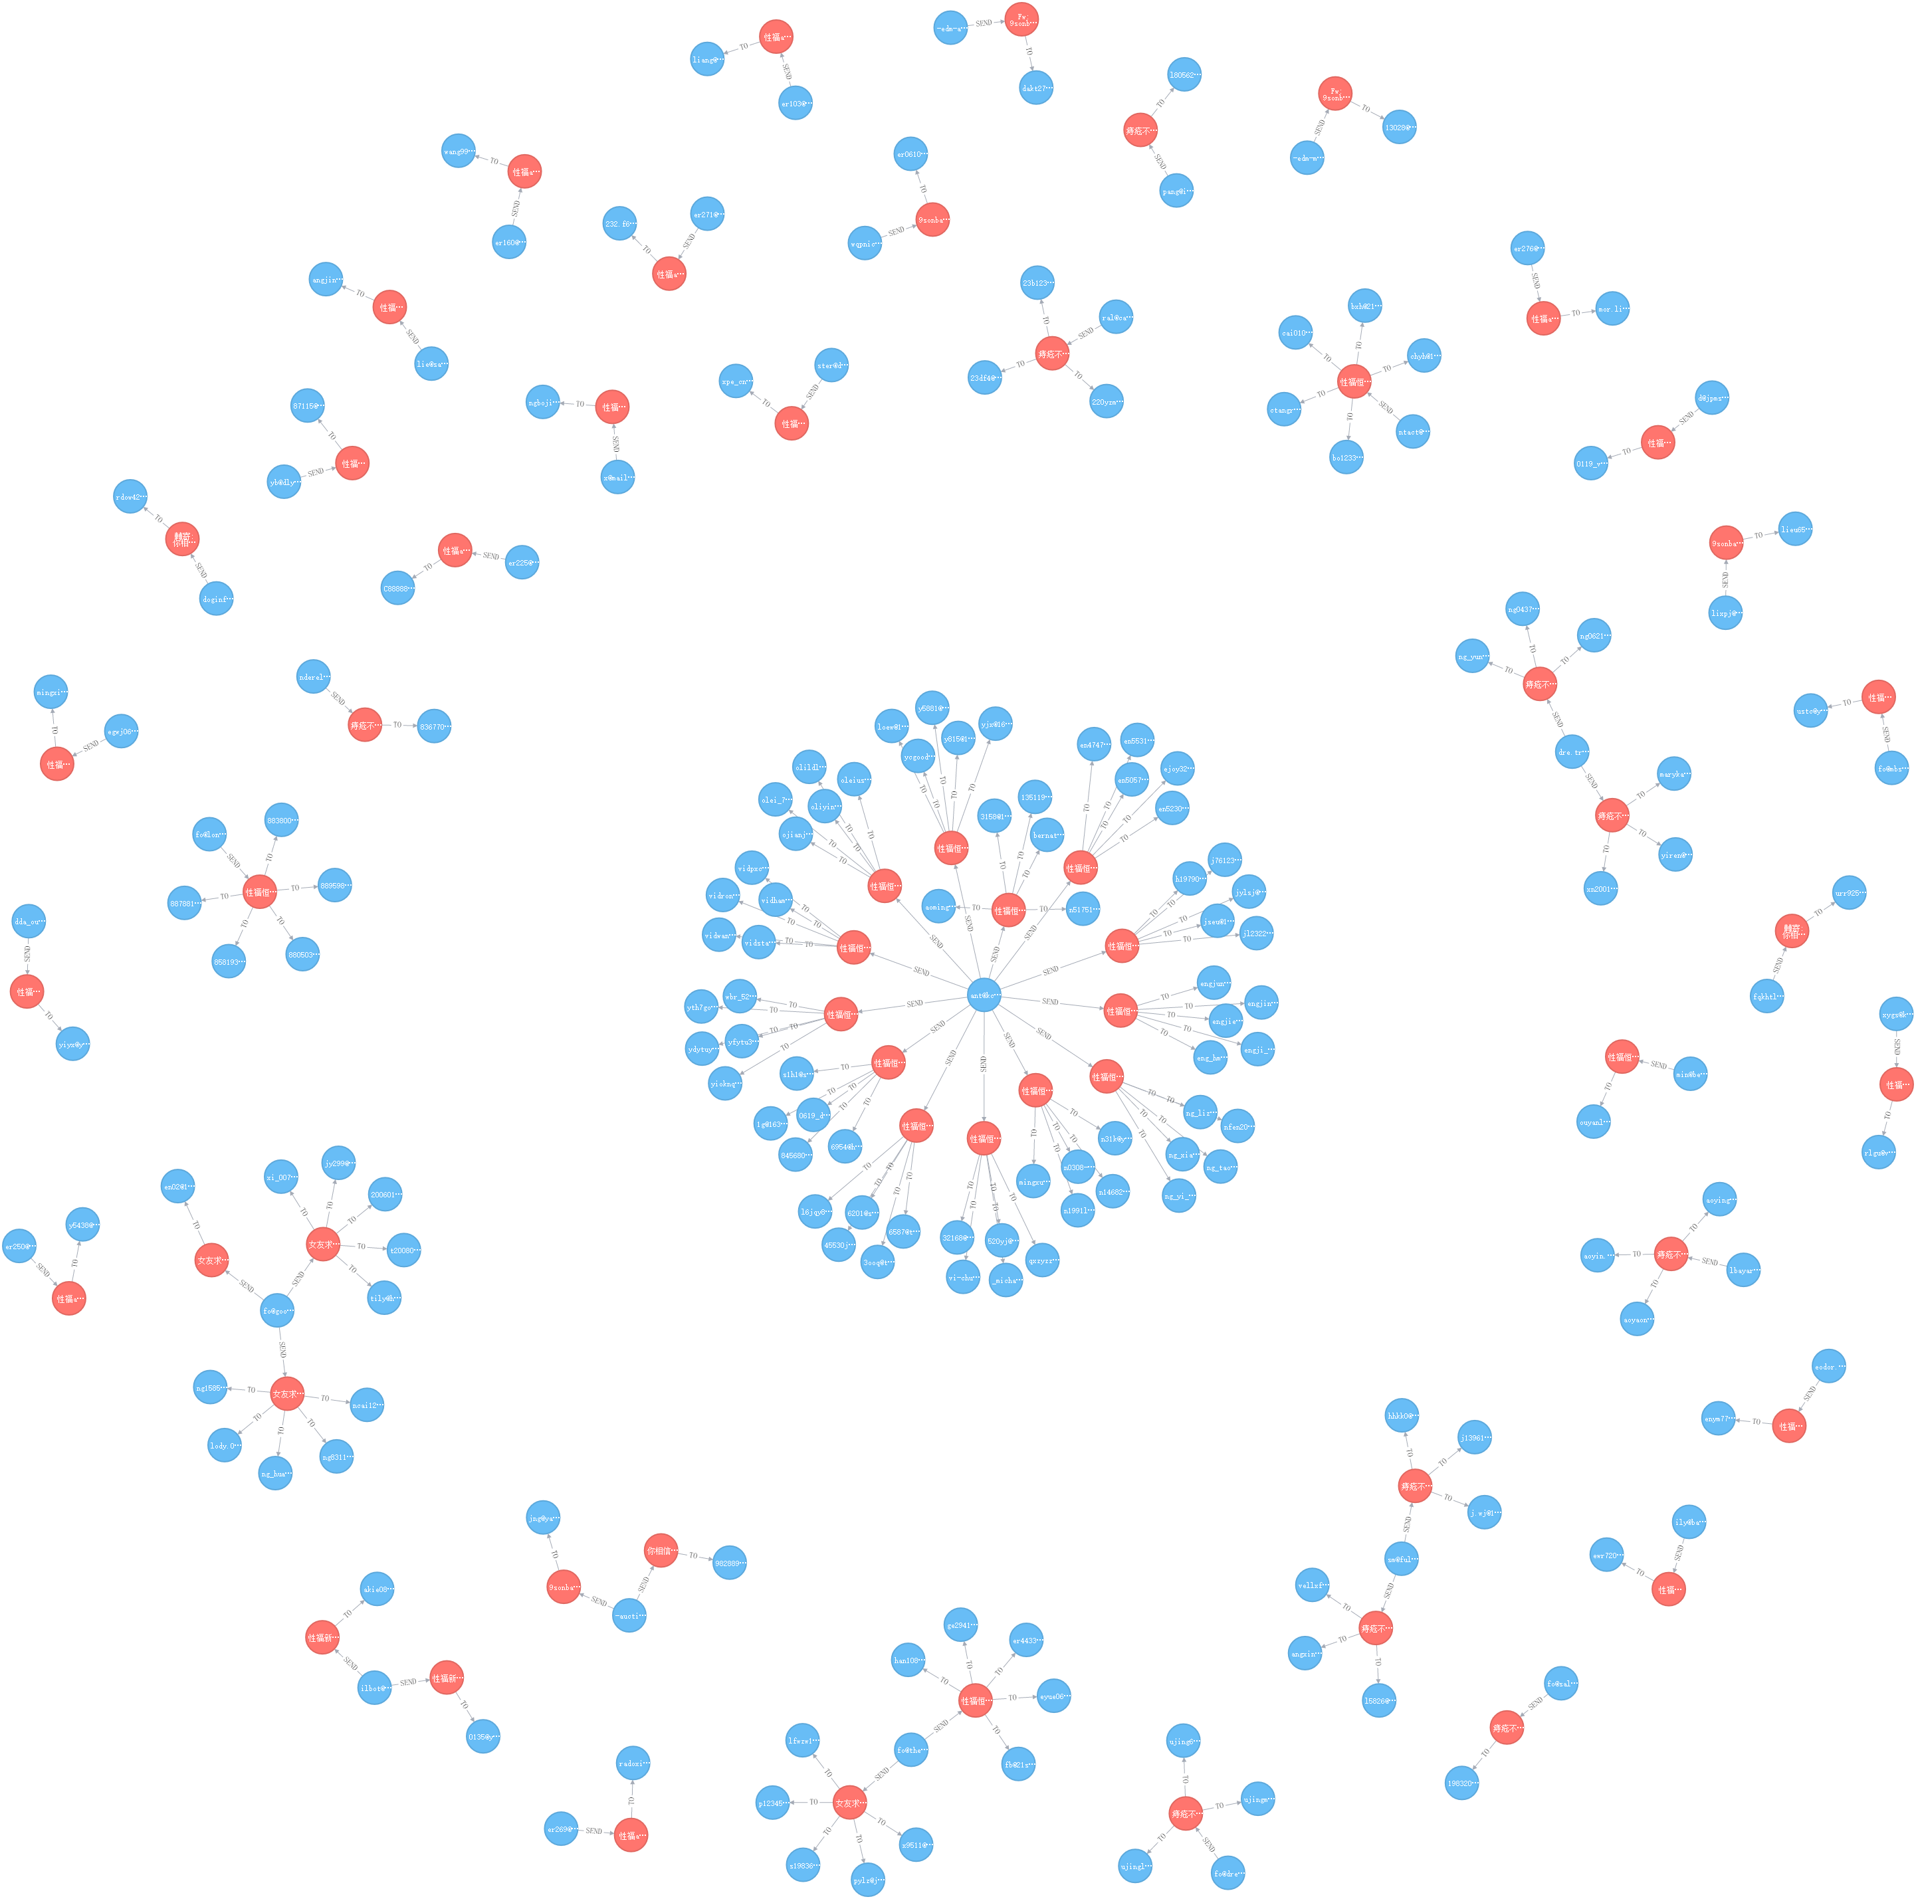
示例：查找标题中包含"性福"的邮件的传递路径
match m=(s:Person)-->(e:Email)-->(r:Person) where e.title=~".*性福.*" return m

Slide 58
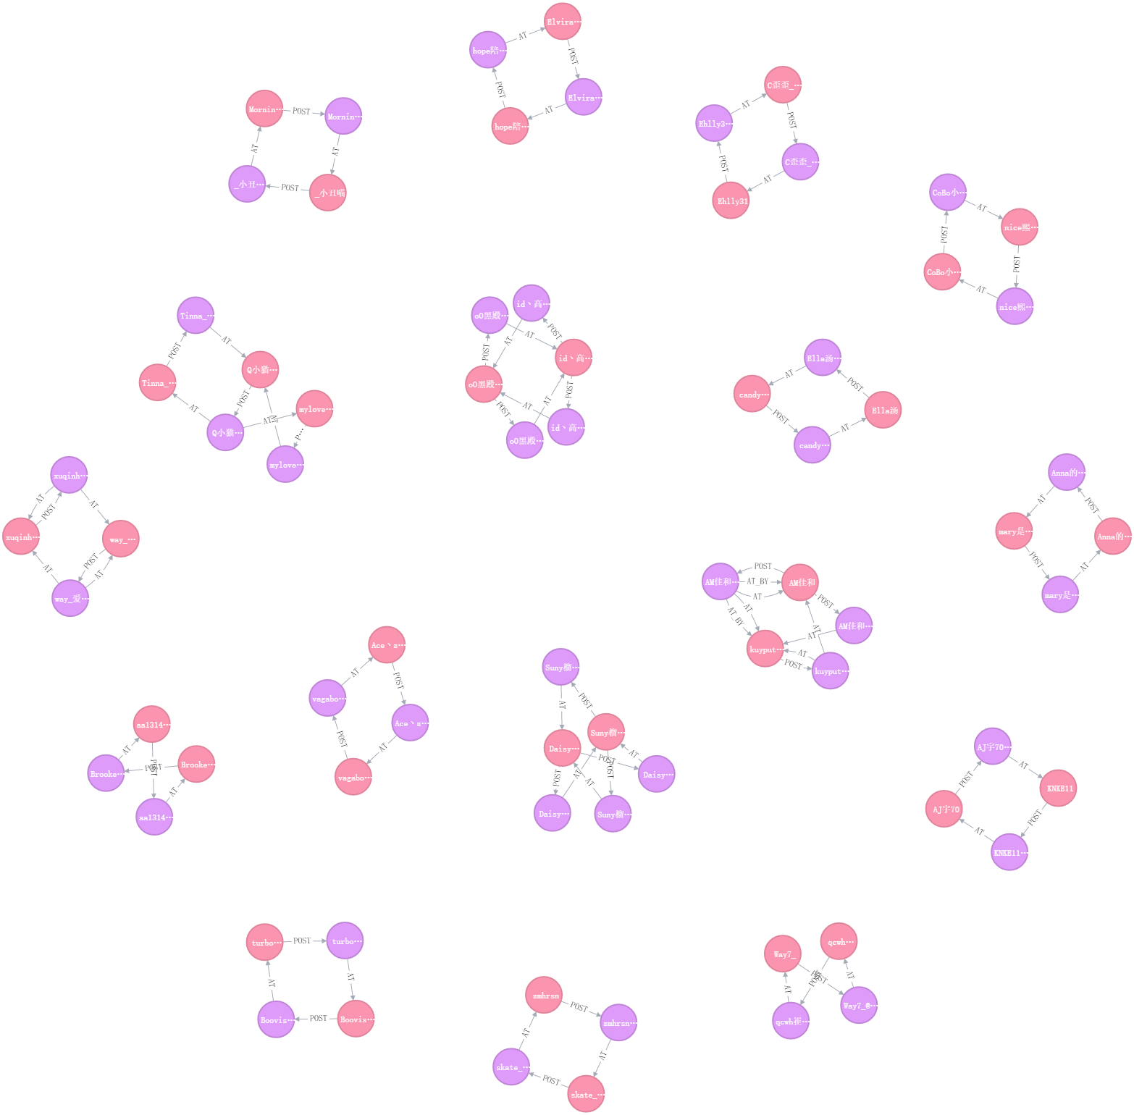
示例：查找微博博主团伙关系
match r=(p1:Poster)-[:POST]->(:Post)-[:AT]->(p2:Poster)-[:POST]->(:Post)-[:AT]->(p1) where p1.userName<>p2.userName return r

Slide 59
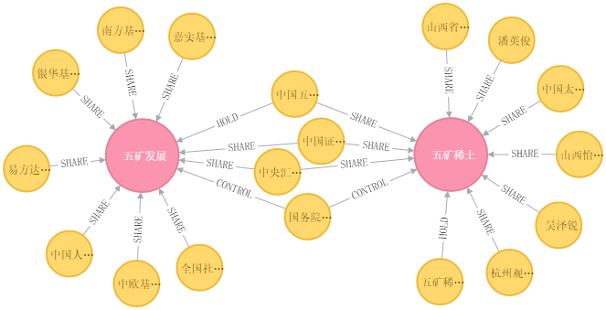
示例：查询股票与股东的关系
match m=(h:Holder)-->(s:Stock) where s.name=~".*五矿.*" return m

Slide 60
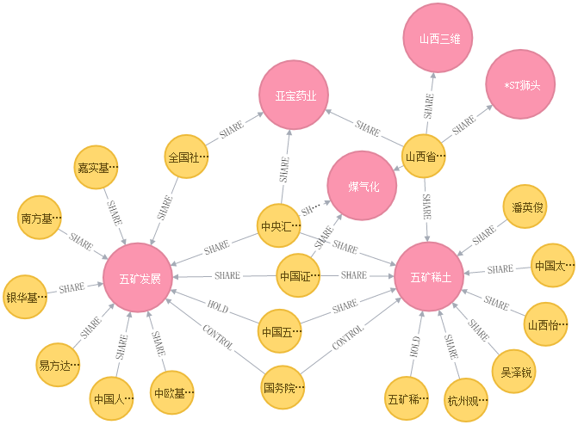
示例：双击一下山西省…

